Slide 1
RAOS
v3.0
RAOS — Admin Panel
Foydalanish bo'yicha qo'llanma | Руководство пользователя
Retail & Asset Operating System | Multi-tenant | Offline-first | Kosmetika Savdosi
raos.uz | 2025-2026 | Kosmetika Savdosi

Slide 2
Mundarija | Содержание
01
Tizimga kirish
07
Sotuvlar
Login sahifasi
Buyurtmalar, qaytarishlar, smenalar
02
Bosh sahifa
08
Hisobotlar
Dashboard — KPI, grafik, top mahsulotlar
Kunlik tushum, top mahsulotlar, filiallar
03
Katalog
09
Analitika
Mahsulotlar, kategoriyalar, yetkazuvchilar
Biznes ko'rsatkichlari va trendlar
04
Ombor
10
Moliya
Qoldiqlar, kirim, chiqim, harakatlar
Nasiya, chegirmalar, xarajatlar
05
Mijozlar
11
Ko'chmas mulk
Mijozlar bazasi va xarid tarixi
Ijaralar, shartnomalar, ROI
06
Xodimlar
12
Sozlamalar
Rollar va vakolatlar boshqaruvi
Foydalanuvchilar, filiallar, printer, audit

Slide 3
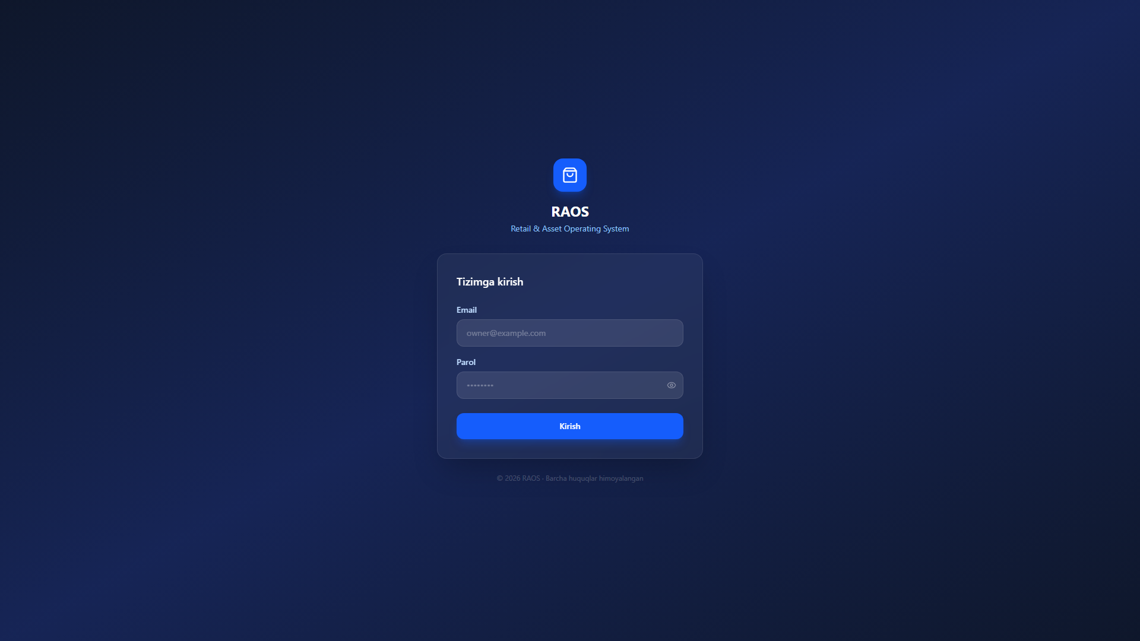
01 Tizimga kirish | Login
Brauzerda raos.uz manzilini oching → Email va parolni kiriting → "Kirish" tugmasini bosing

Slide 4
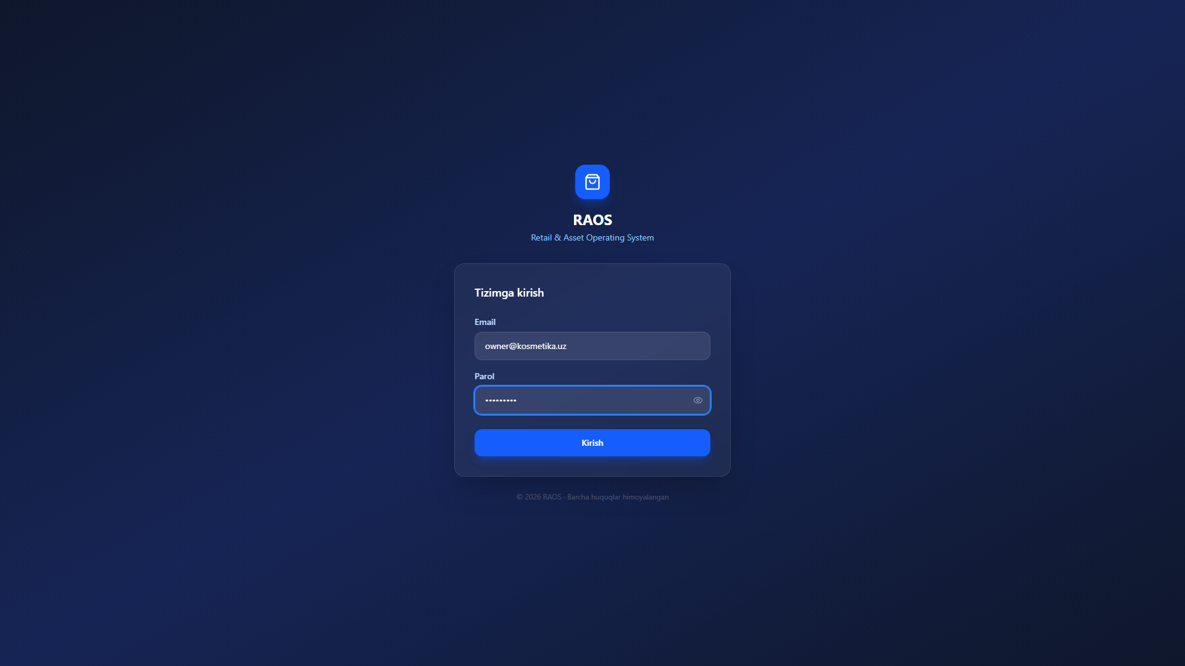
01 Login — Maydonlar to'ldirilganda
Email: owner@kosmetika.uz | Parol: ******** | Kirish tugmasi

Slide 5
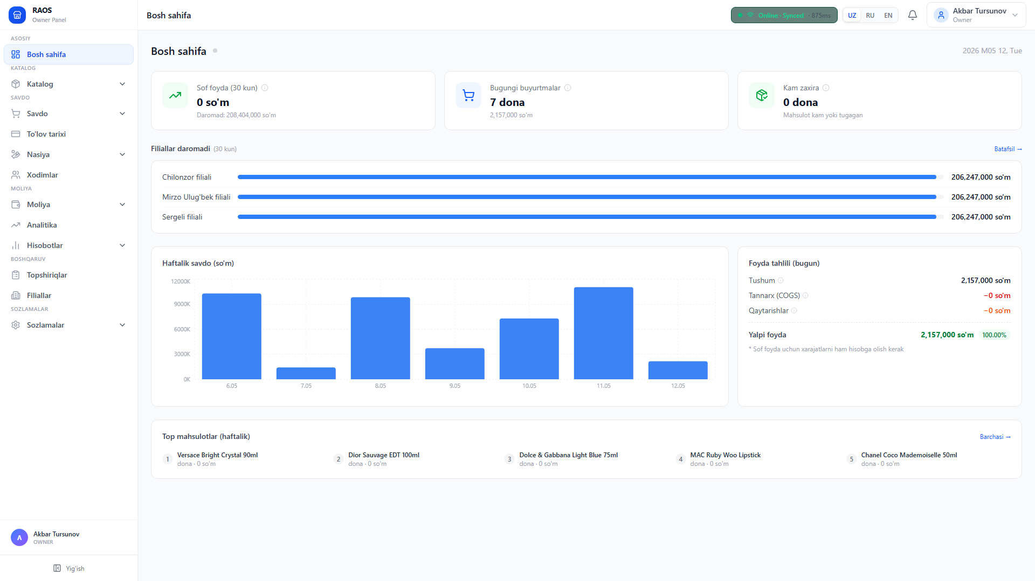
02 Bosh sahifa | Dashboard
KPI kartochkalar, haftalik sotuv grafigi, filiallar daromadi, top mahsulotlar

Slide 6
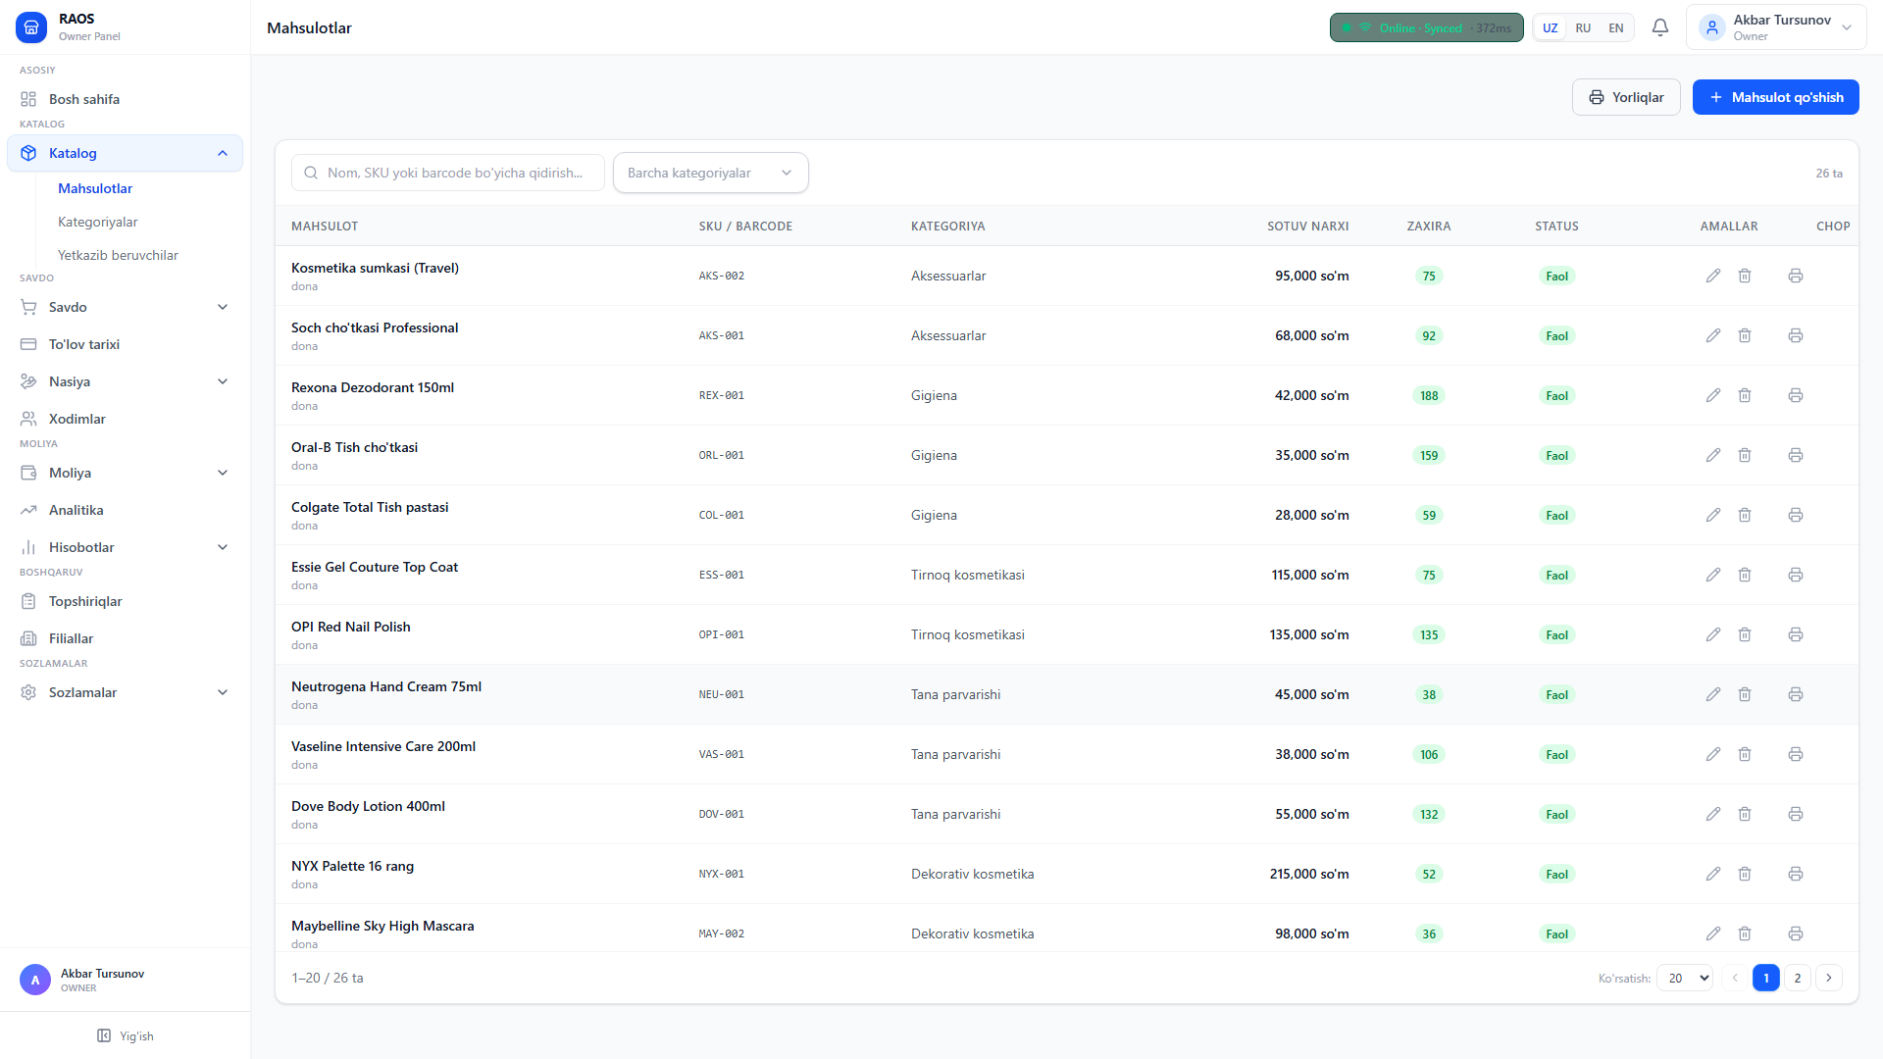
03 Katalog — Mahsulotlar
26 ta mahsulot | SKU, narx, kategoriya, qoldiq | Qo'shish, tahrirlash, yorliq chop etish

Slide 7
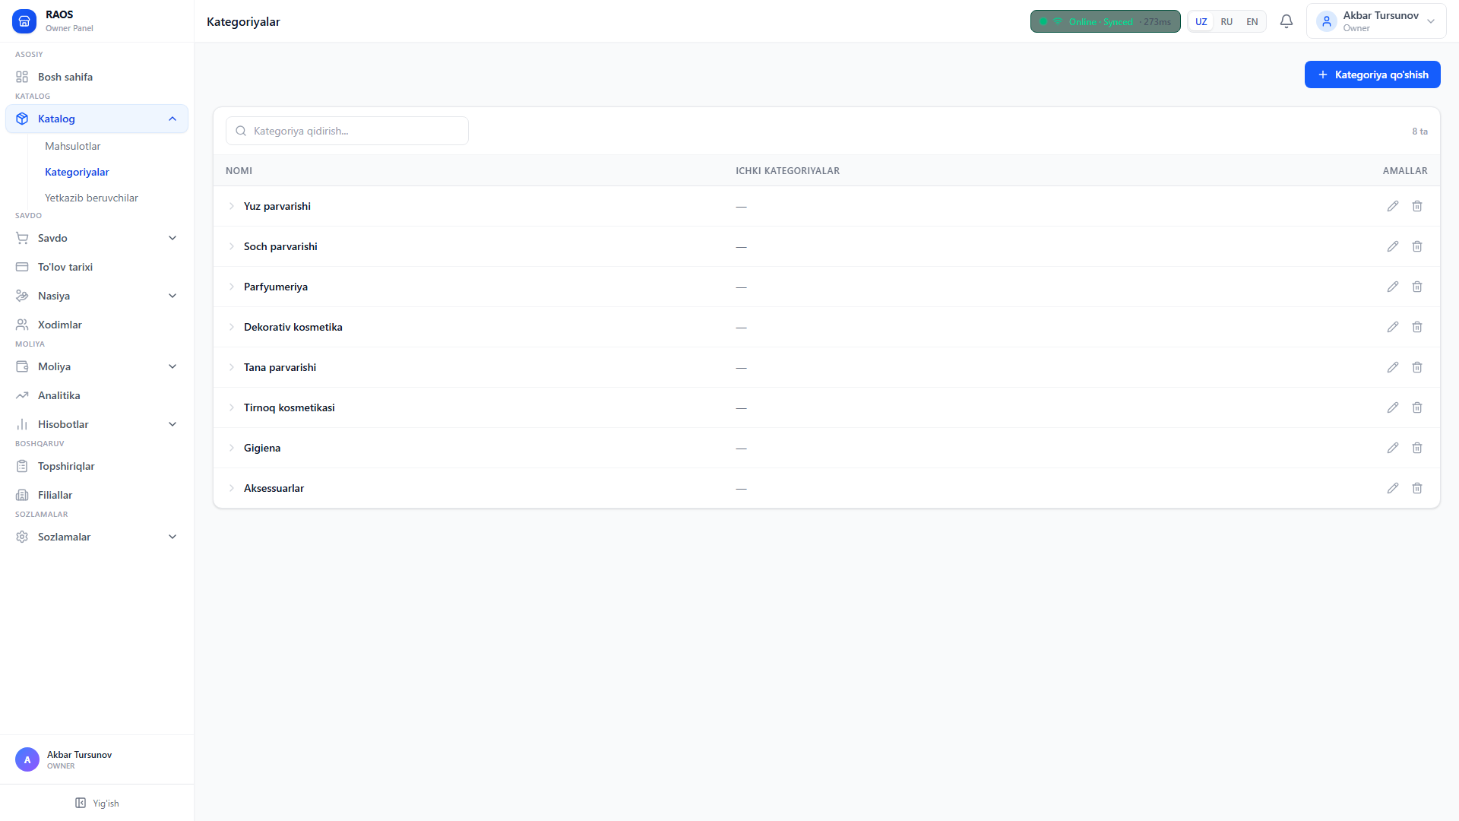
03 Katalog — Kategoriyalar
8 ta kategoriya | Yuz parvarishi, Soch, Parfyumeriya, Dekorativ, Tirnoq, Gigiena, Aksessuarlar

Slide 8
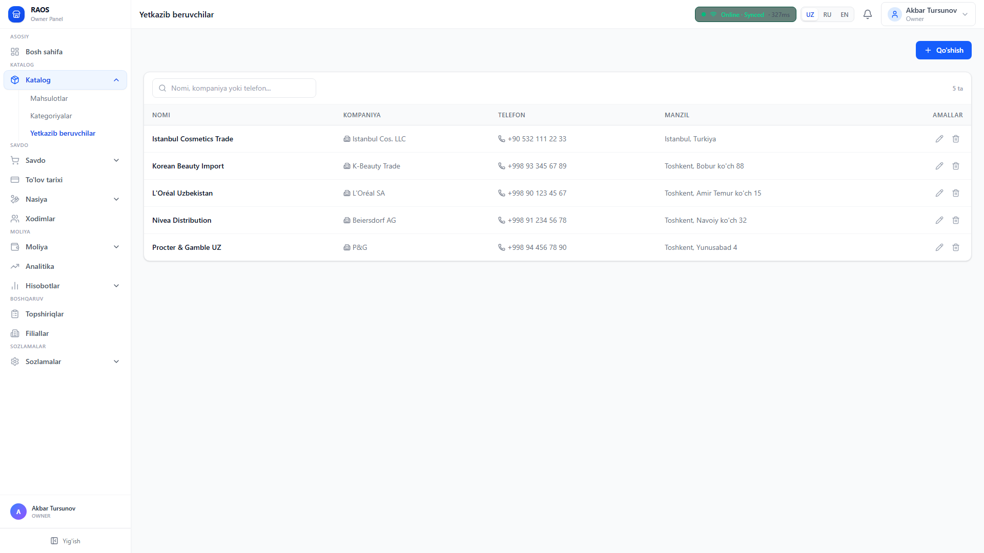
03 Katalog — Yetkazib beruvchilar
5 ta yetkazuvchi | L'Oréal, Nivea, Korean Beauty, P&G, Istanbul Cosmetics

Slide 9
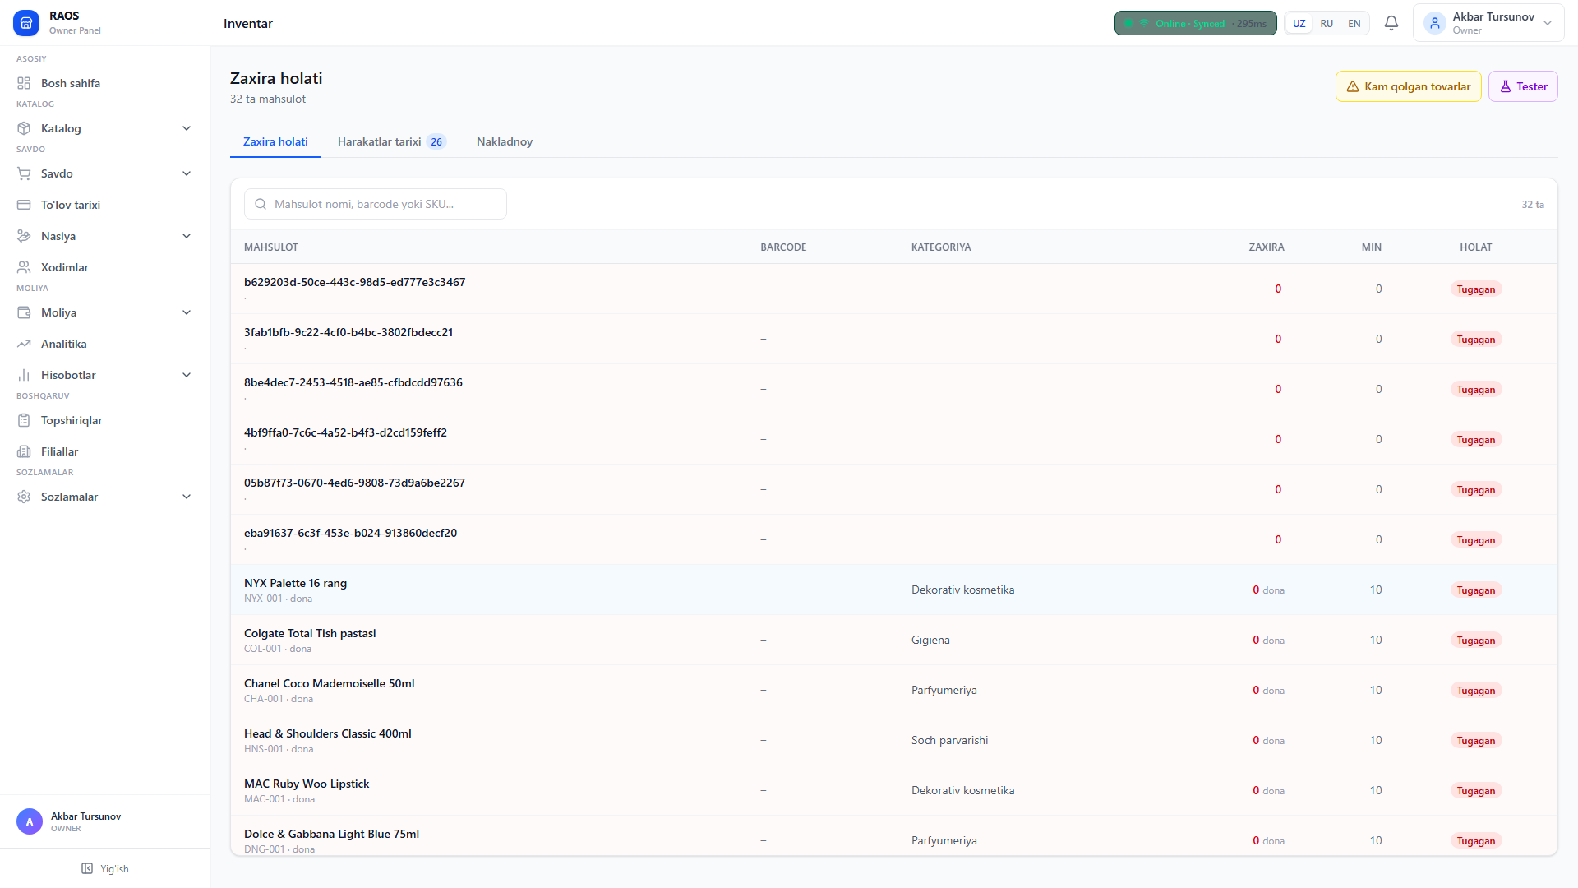
04 Ombor | Inventar
Zaxira holati | Harakatlar tarixi | Nakladnoy | Kirim / Chiqim / Tester tugmalari

Slide 10
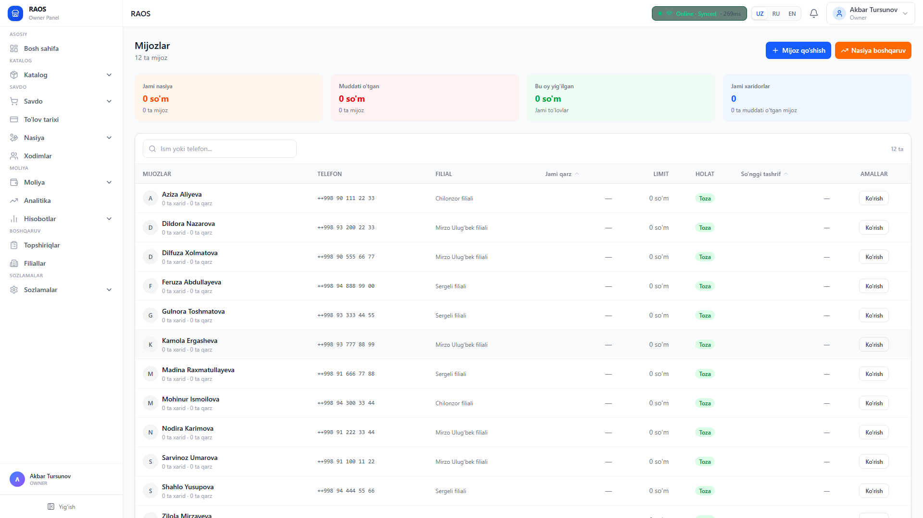
05 Mijozlar | Customers
12 ta mijoz | Ism, telefon, xarid tarixi | Filial bo'yicha filtr

Slide 11
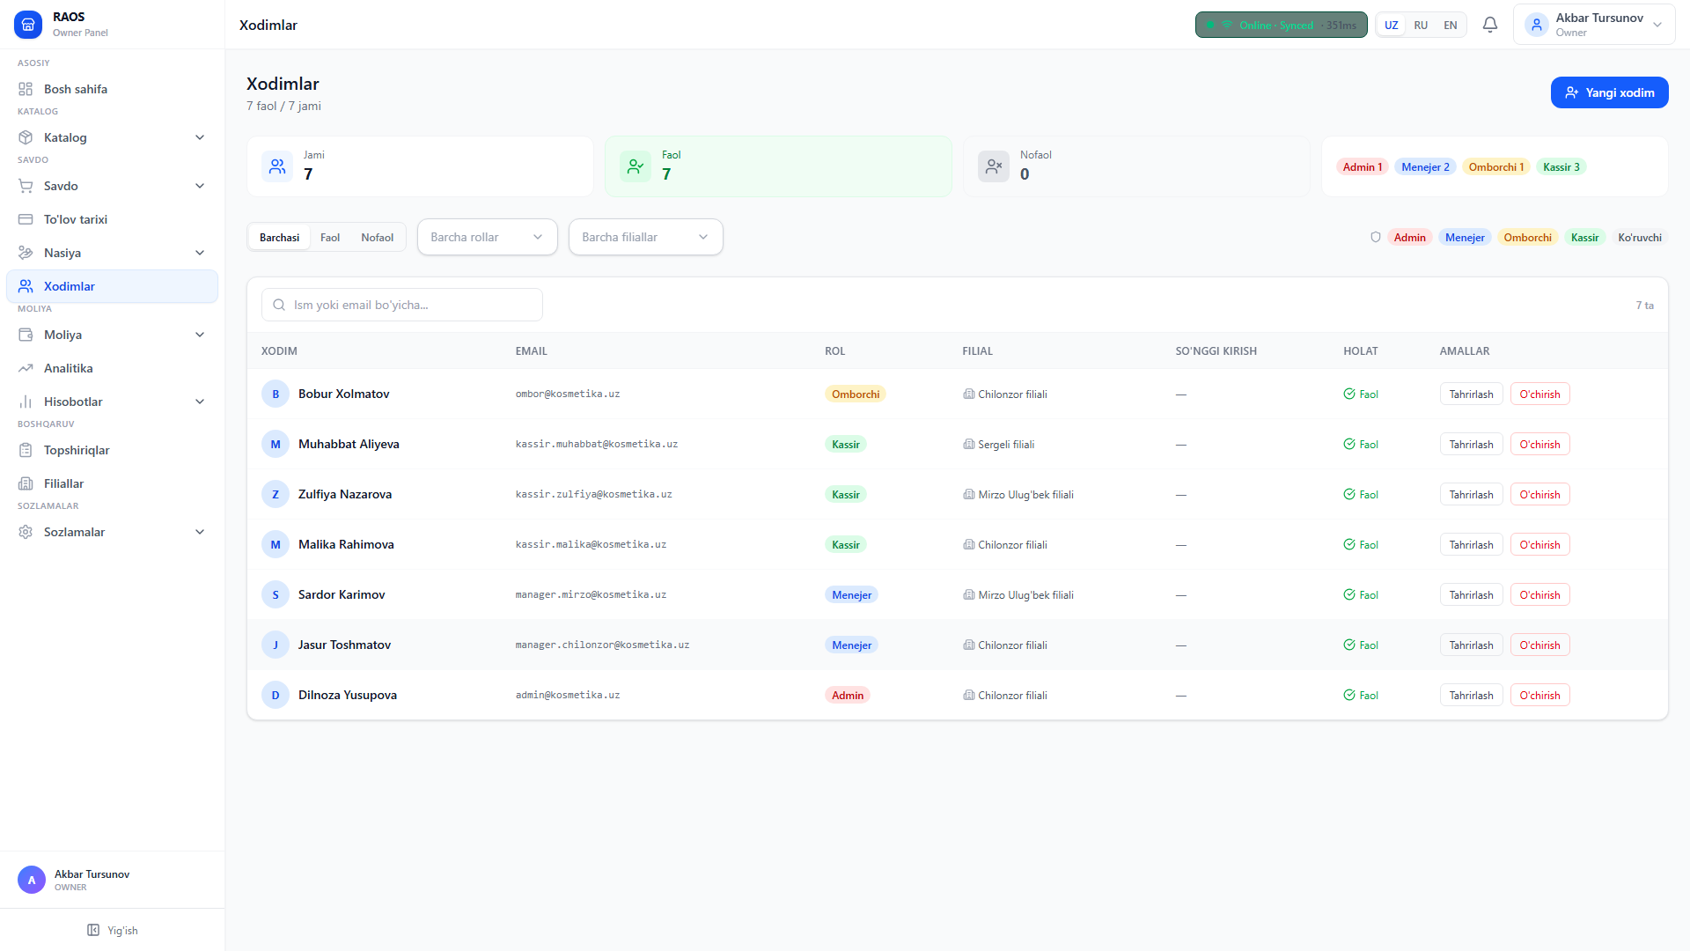
06 Xodimlar | Workers
8 ta xodim | Owner, Admin, Manager, Cashier, Warehouse | Filialga biriktirish

Slide 12
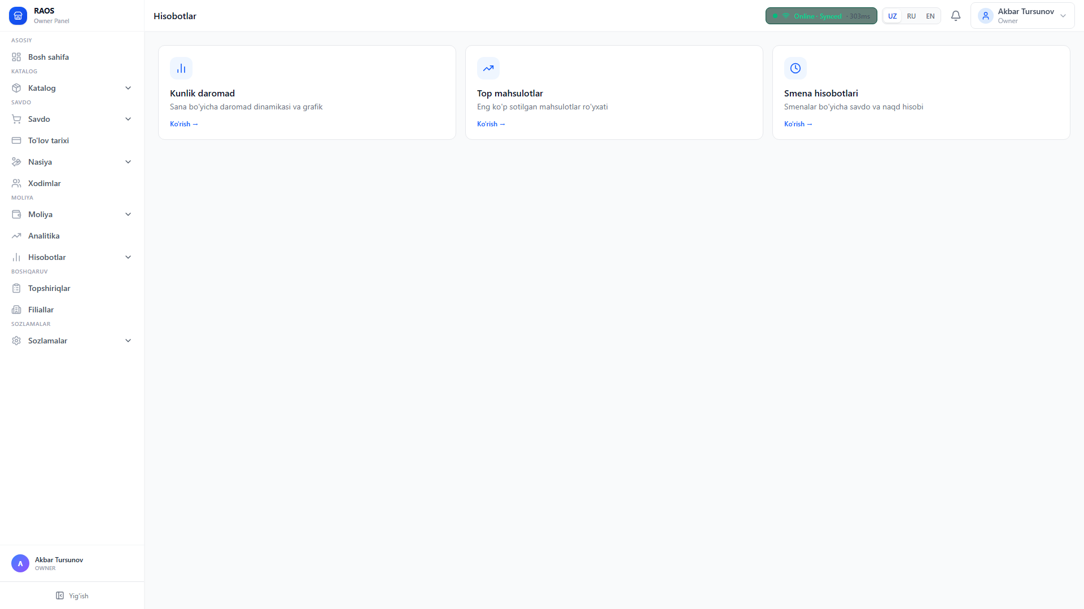
07 Hisobotlar | Reports
Kunlik tushum | Top mahsulotlar | Filial solishtirish | Smena hisoboti

Slide 13
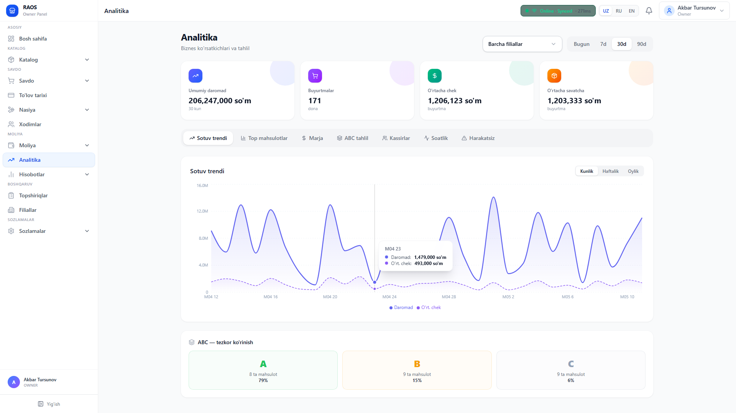
08 Analitika | Analytics
Umumiy daromad, buyurtmalar, o'rtacha chek | Sotuv trendi | ABC tahlil | Kassirlar

Slide 14
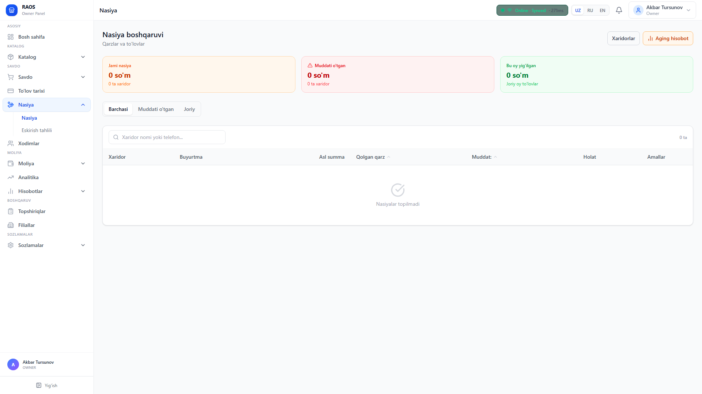
09 Nasiya | Qarzlar
Mijoz qarzlari | To'lov muddati | Qisman to'lov | Eslatma yuborish

Slide 15
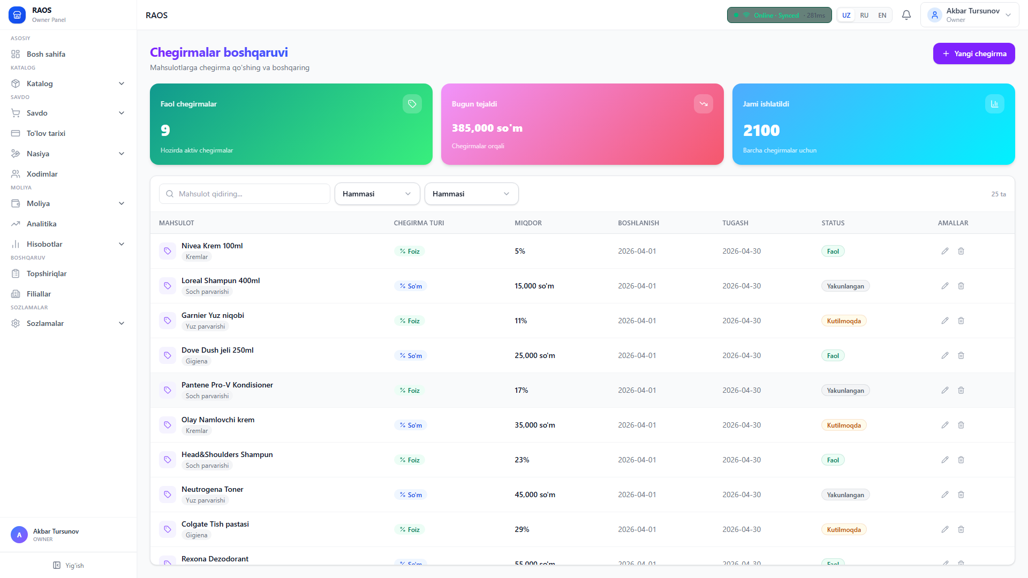
09 Chegirmalar boshqaruvi
Foizli va summaviy chegirmalar | Boshlanish/tugash sanasi | Faol/Kutilmoqda/Yakunlangan

Slide 16
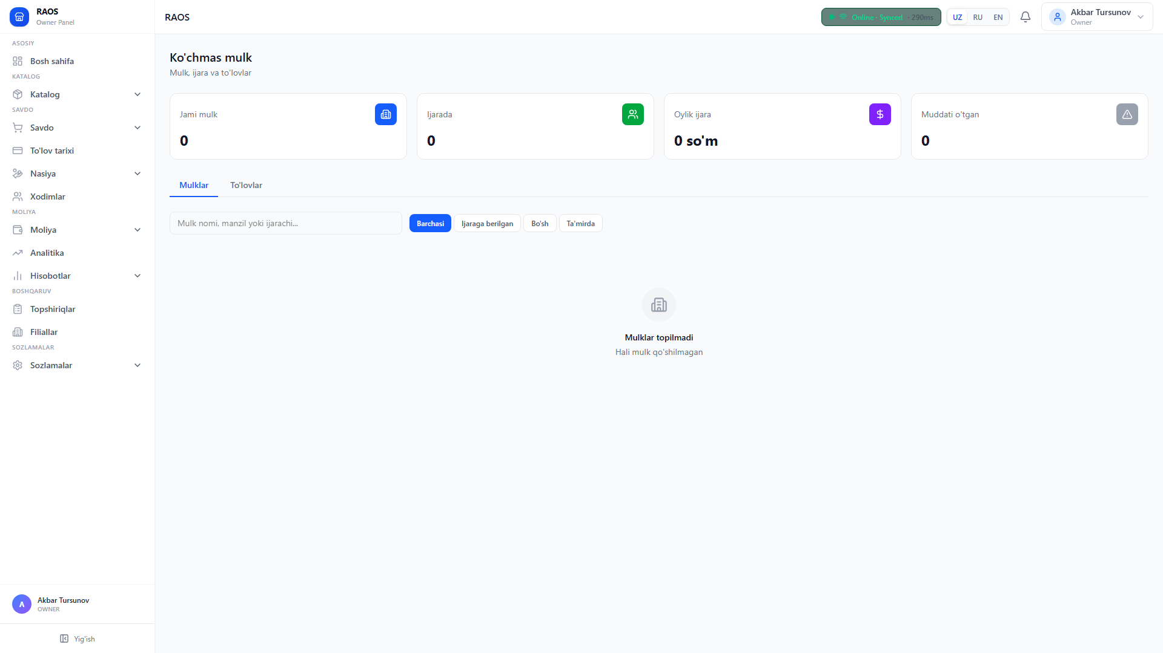
10 Ko'chmas mulk | Real Estate
Mulklar, ijara shartnomalar, to'lov jadvali, ROI hisoblash

Slide 17
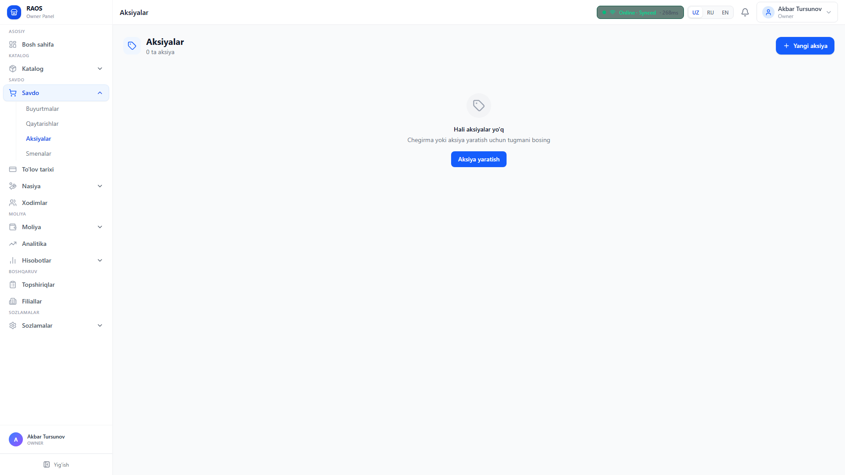
09 Aksiyalar | Promotions
Maxsus aksiya va promo-kodlar | Muddat belgilash | Statistika

Slide 18
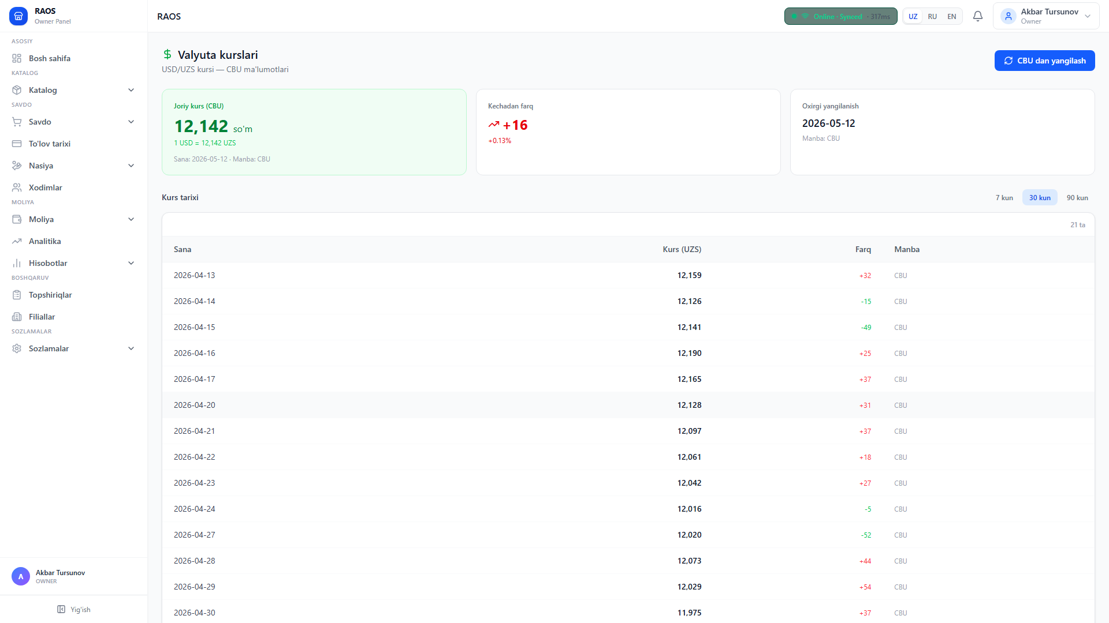
09 Valyuta kurslari
USD, EUR, RUB kurslar | CBU dan avtomatik yangilanadi | Kunlik tarix

Slide 19
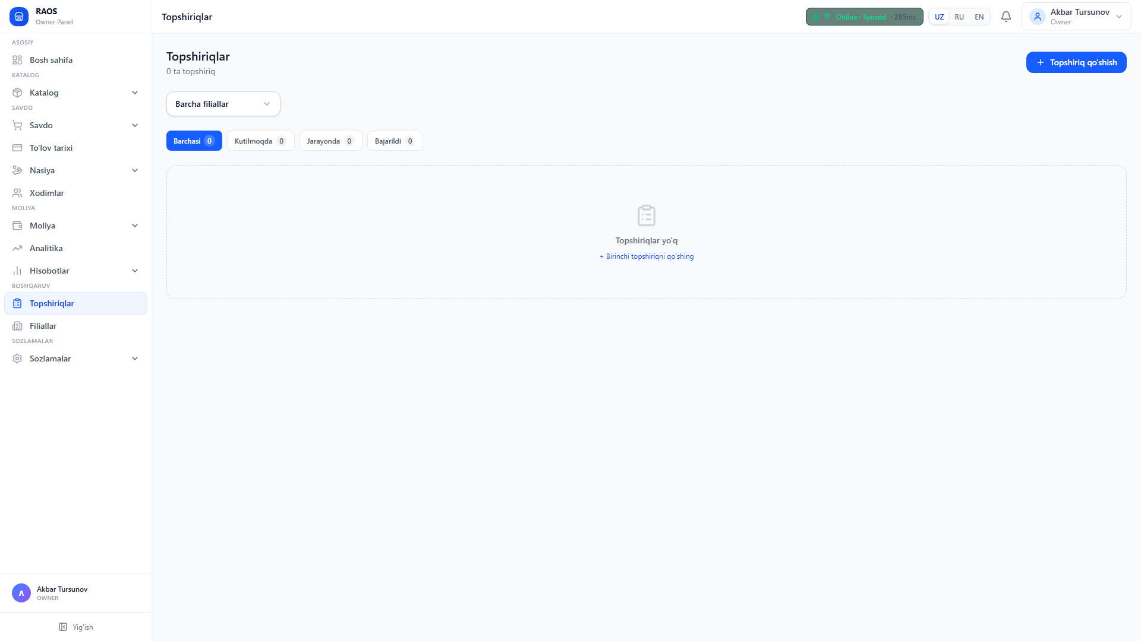
12 Topshiriqlar | Tasks
Jamoa vazifalari | Bajarilish holati | Prioritet | Mas'ul xodim

Slide 20
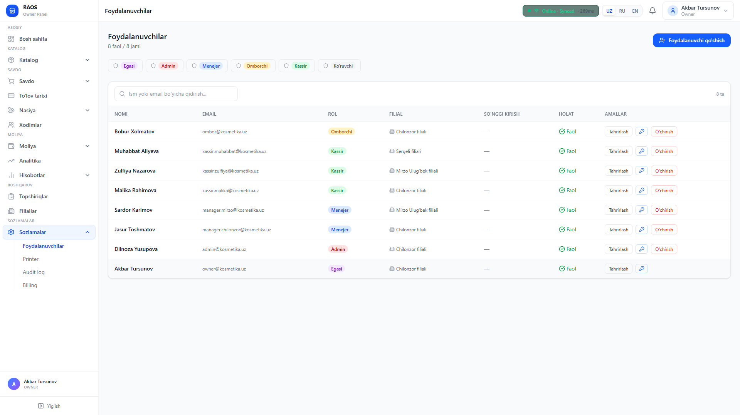
12 Sozlamalar — Foydalanuvchilar
Xodim qo'shish | Rol biriktirish (Owner/Admin/Manager/Cashier/Warehouse) | Parol tiklash

Slide 21
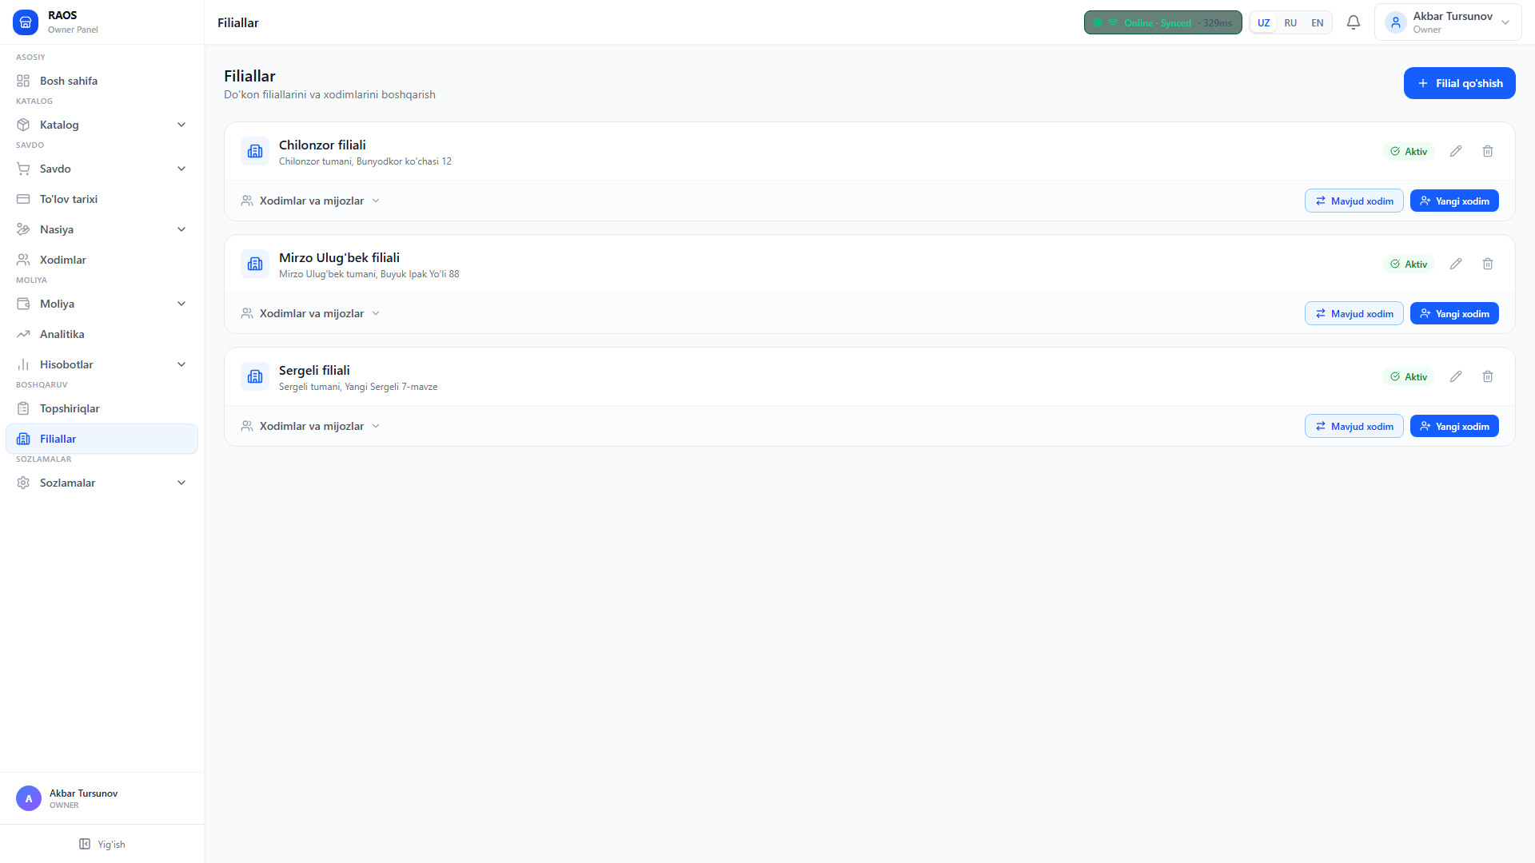
12 Sozlamalar — Filiallar
3 ta filial: Chilonzor, Mirzo Ulug'bek, Sergeli | Manzil | Xodimlar soni

Slide 22
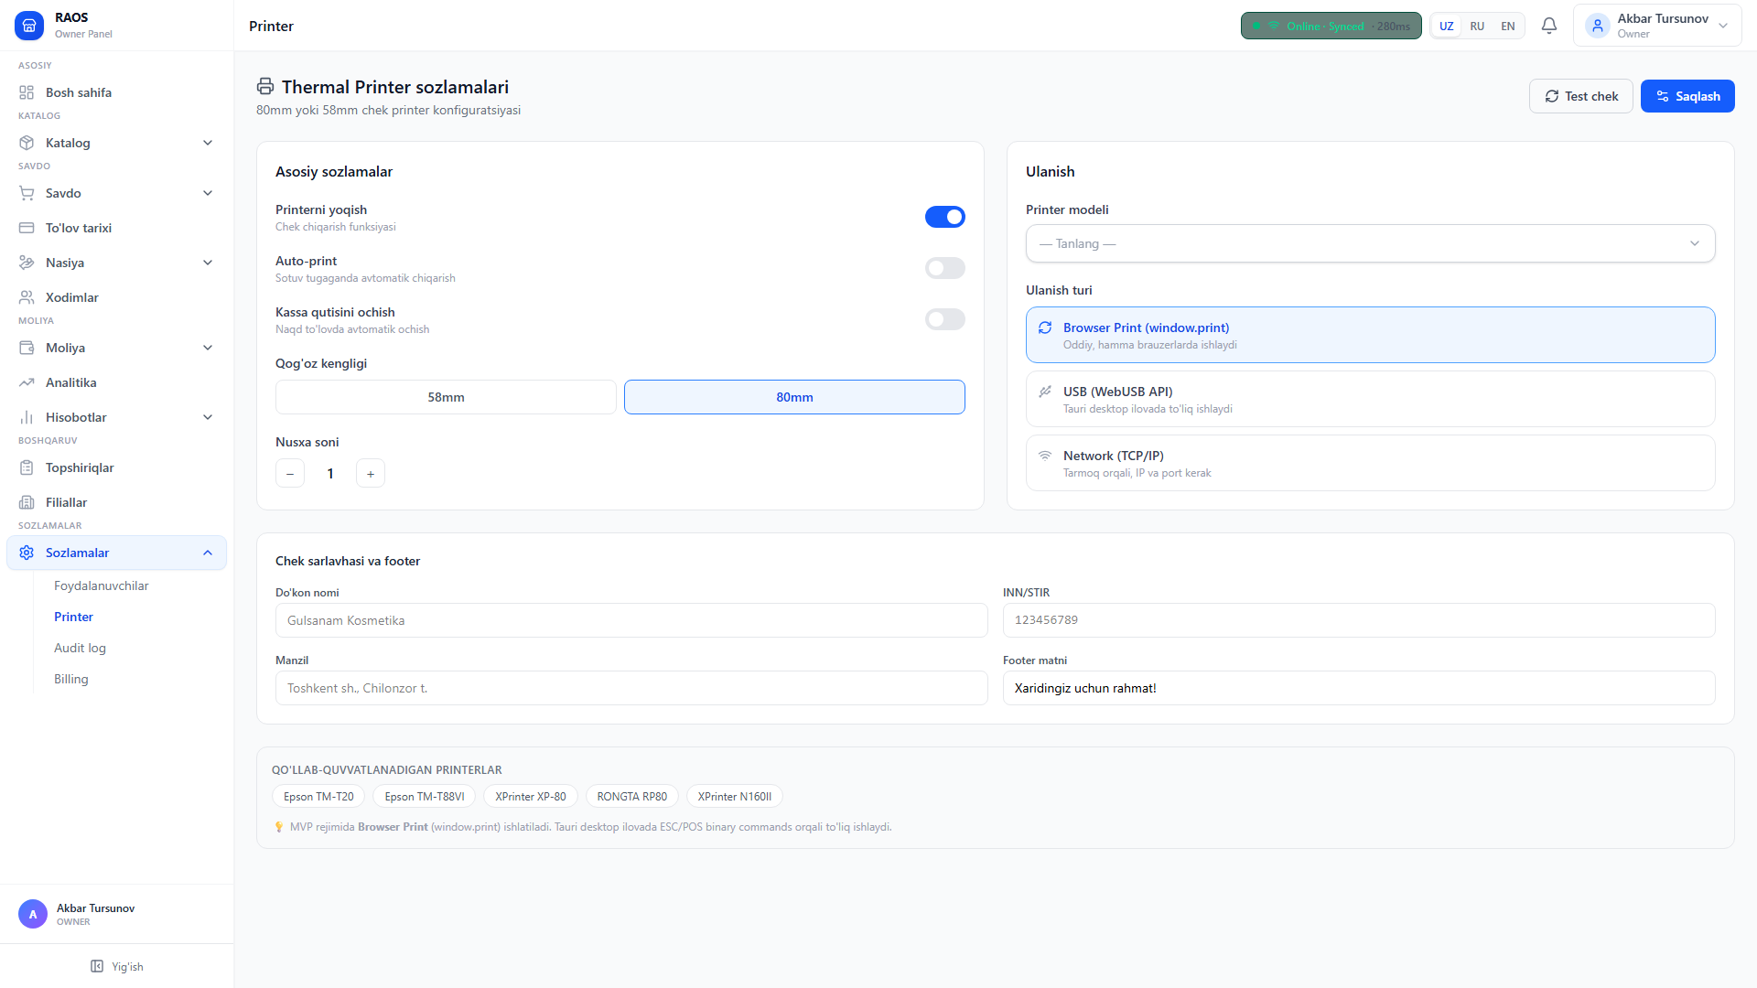
12 Sozlamalar — Printer
Chek printer sozlamalari | Printer turi | Test chek | Shablon tahrirlash

Slide 23
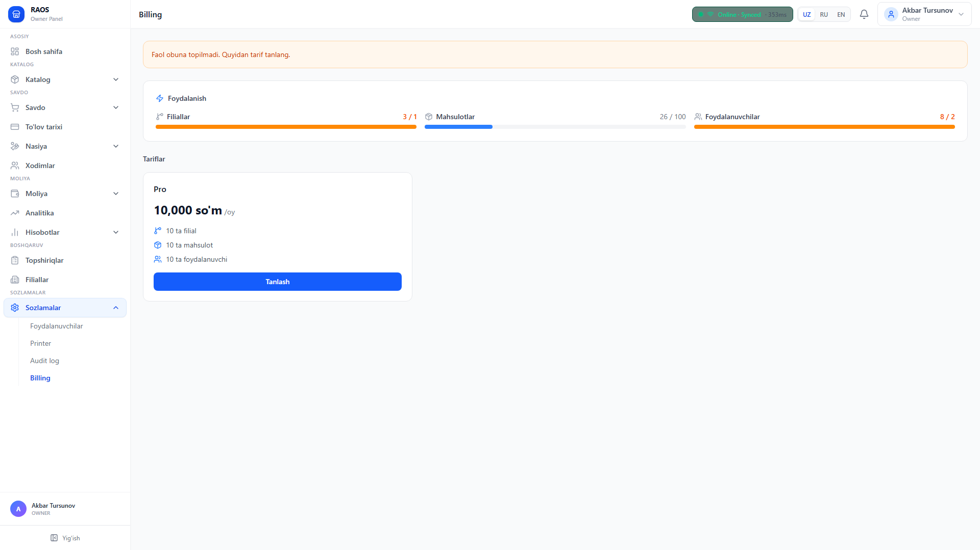
12 Sozlamalar — Billing
Tarif rejasi | To'lov holati | Obuna boshqaruvi

Slide 24
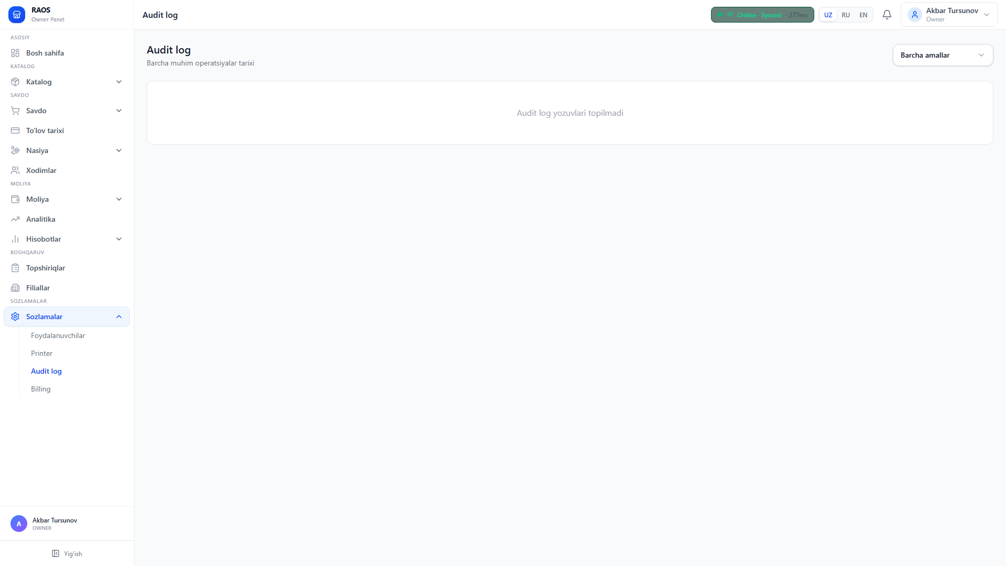
12 Sozlamalar — Audit jurnal
Barcha amallar logi | Kim, qachon, nima qildi | Sana bo'yicha filtr

Slide 25
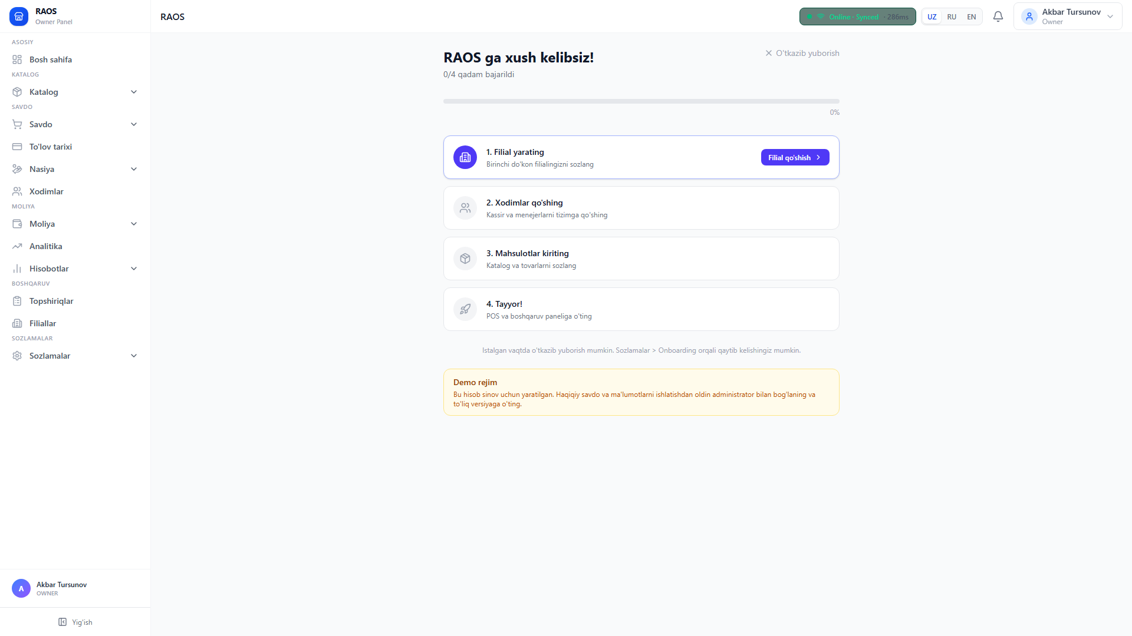
Onboarding — Boshlang'ich sozlash
Yangi foydalanuvchi uchun tizimni sozlash bosqichlari

Slide 26
Foydalanuvchilar va rollar
Tizimga kirish uchun login ma'lumotlari
Email | Ism | Rol | Parol
owner@kosmetika.uz | Akbar Tursunov | OWNER | Demo2026!
admin@kosmetika.uz | Dilnoza Yusupova | ADMIN | Demo2026!
manager.chilonzor@kosmetika.uz | Jasur Toshmatov | MANAGER | Demo2026!
manager.mirzo@kosmetika.uz | Sardor Karimov | MANAGER | Demo2026!
kassir.malika@kosmetika.uz | Malika Rahimova | CASHIER | Demo2026!
kassir.zulfiya@kosmetika.uz | Zulfiya Nazarova | CASHIER | Demo2026!
kassir.muhabbat@kosmetika.uz | Muhabbat Aliyeva | CASHIER | Demo2026!
ombor@kosmetika.uz | Bobur Xolmatov | WAREHOUSE | Demo2026!
Rol ierarxiyasi:
OWNER (5)
>
ADMIN (4)
>
MANAGER (3)
>
CASHIER (2)
>
WAREHOUSE
>
VIEWER (1)

Slide 27
RAOS
v3.0
Savollar bo'lsa — administratorga murojaat qiling
Telegram: @raos_support | Email: support@raos.uz | Web: raos.uz
Kosmetika Savdosi | Chilonzor | Mirzo Ulug'bek | Sergeli
RAOS 2025-2026. Barcha huquqlar himoyalangan.

